Slide 1
Αντικειμενοστρεφής Ανάπτυξη Λογισμικού με UML βασισμένη στη διαδικασία RUP
ΑΡΙΣΤΕΡΙΔΗΣ ΑΛΕΞΑΝΔΡΟΣ
ΜΠΣΠ2205

Slide 2
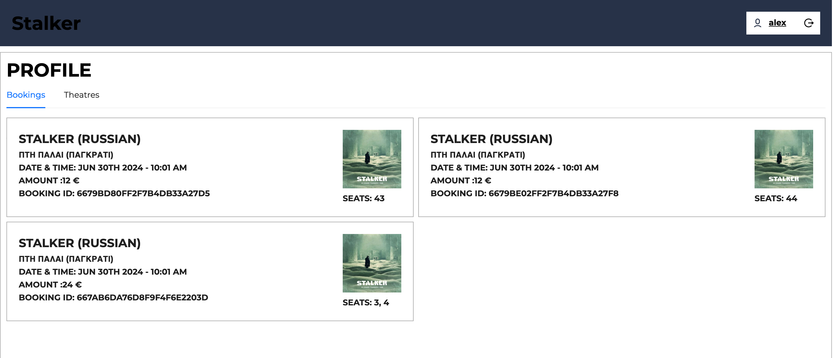
Stalker booking app για την κράτηση εισιτηρίων σε cinema

Slide 3
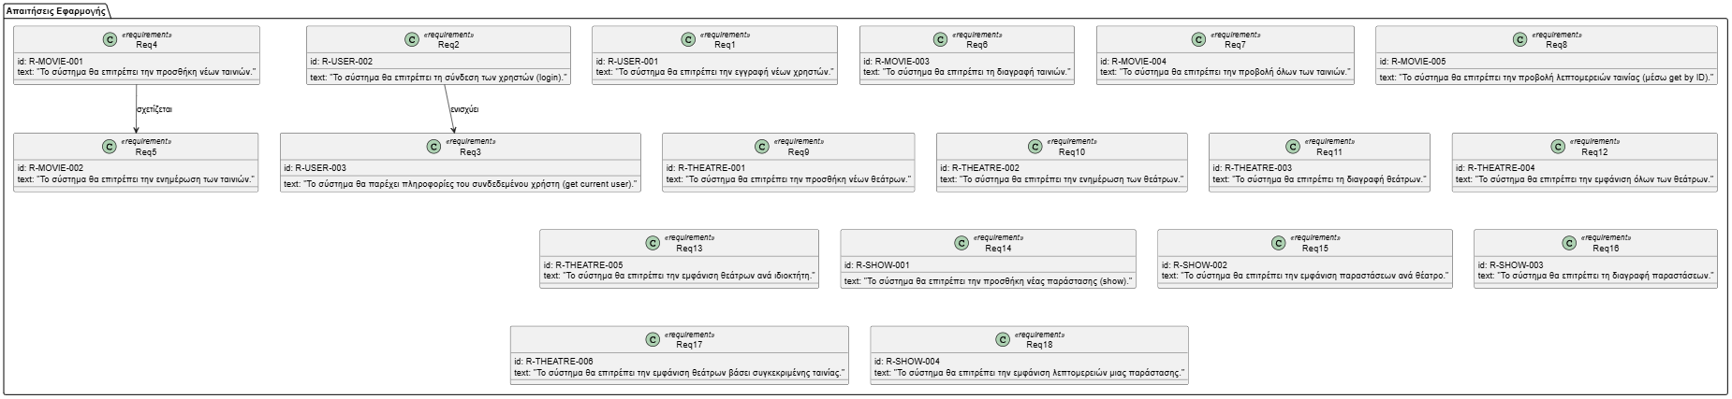
Σύλληψη απαιτήσεων

Slide 4
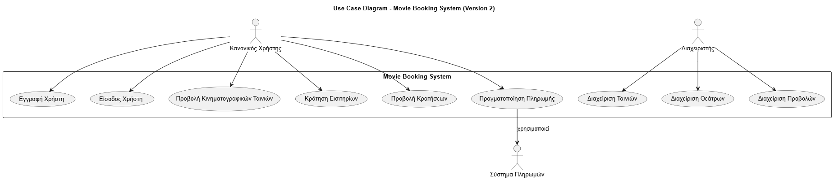
Ρόλοι και Χρήστες

Slide 5
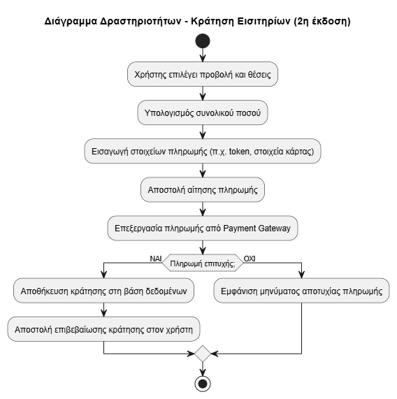
Κύρια Λειτουργία

Slide 6
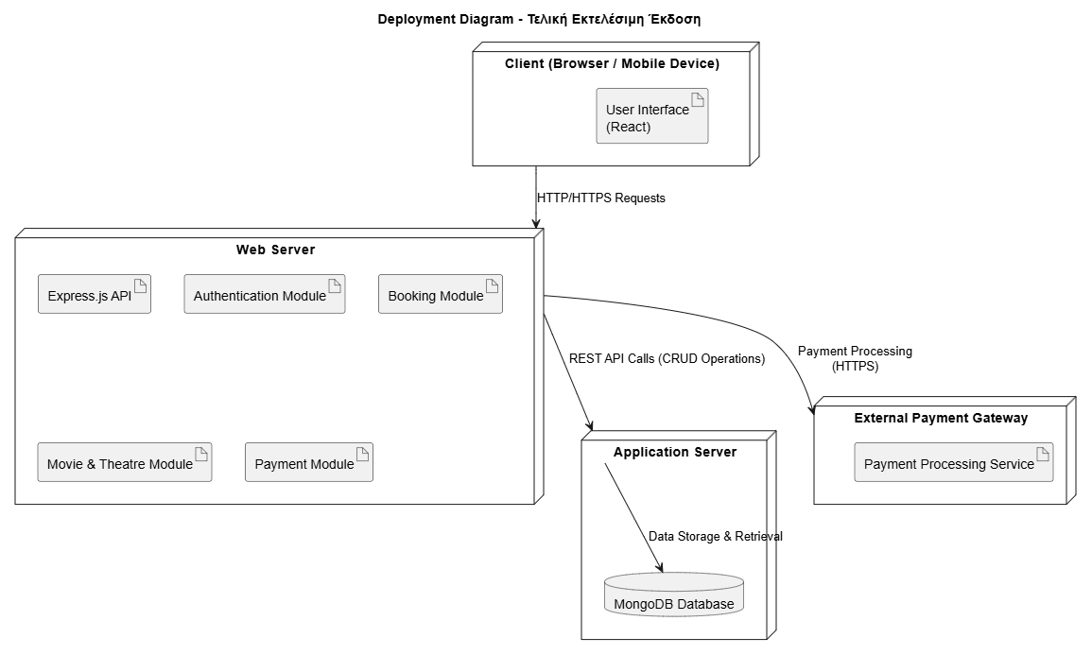
Τελική εκτελέσιμη έκδοση

Slide 7
Συμπεράσματα
Πλήρως λειτουργική αρχική έκδοση
Υπάρχουν προοπτικές για νέα features: live seats view, ειδοποιήσεις, QR-code check-in

